Slide 1
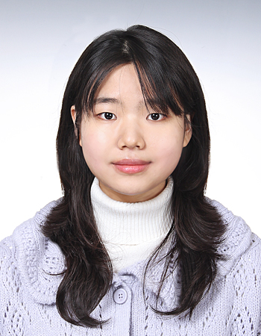
현 재 : 석박사통합과정
관심분야 : Dialogue System
E-mail : yewon0742@gmail.com
홈페이지: https://github.com/aeongaewon
성명 : 이예원

Slide 2
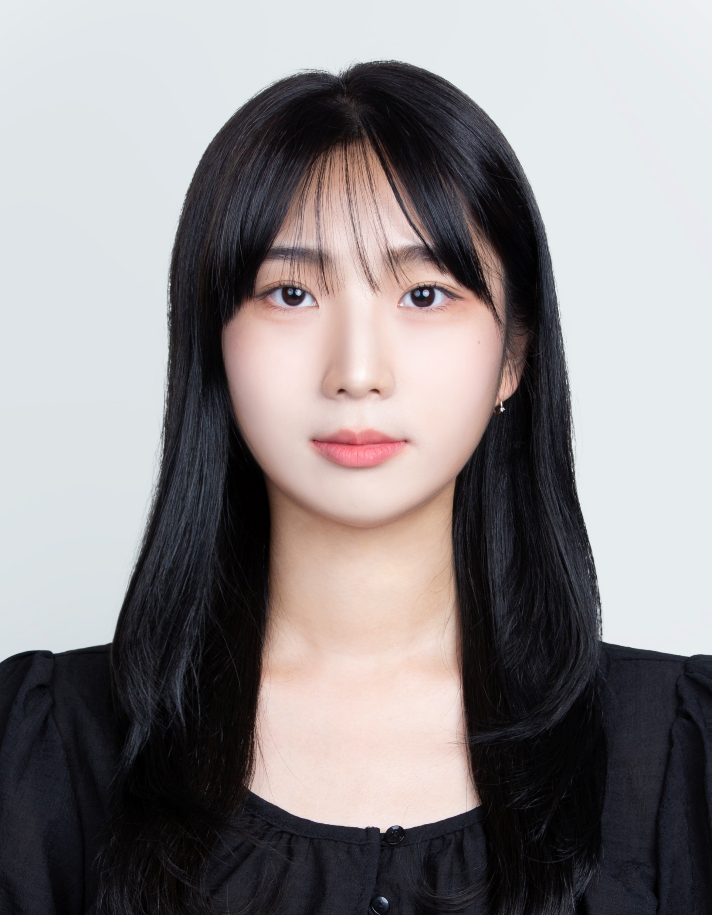
현 재 : 학부과정
관심분야 : Natural Language Processing
E-mail : jeongwu510@gmail.com
홈페이지:
성명 : 김정우

Slide 3
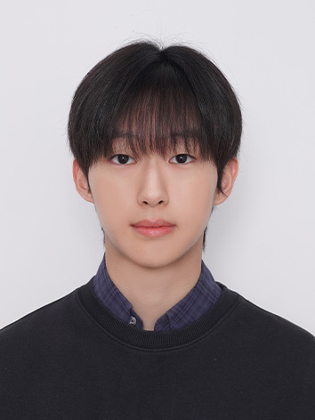
현 재 : 학부과정
관심분야 : Natural Language Processing
E-mail : andykim030618@gmail.com
홈페이지:
성명 : 김준우

Slide 4
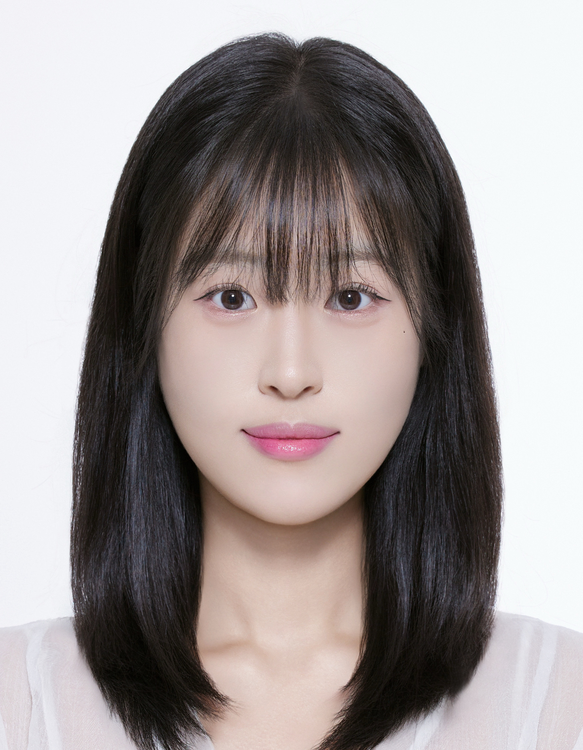
현 재 : 학부과정
관심분야 : Natural Language Processing
E-mail : eqsubin@gmail.com
홈페이지:
성명 : 강수빈

Slide 5
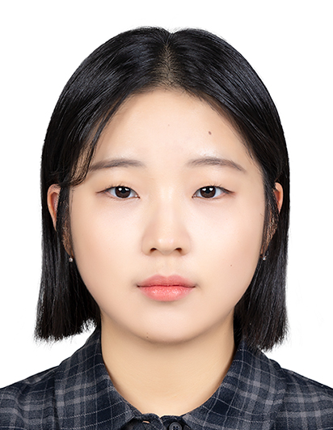
현 재 : 학부과정
관심분야 : Natural Language Processing
E-mail : sy951020@gmail.com
홈페이지:
성명 : 이서영

Slide 6
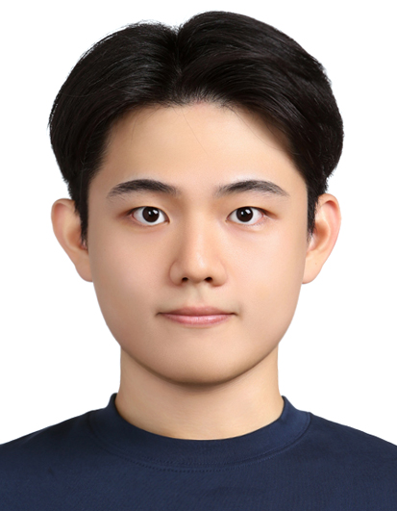
현 재 : 학부과정
관심분야 : Natural Language Processing
E-mail : fourmi103@gmail.com
홈페이지:
성명 : 최중현

